Slide 1
期末总复习
第3课时 了解电路

Slide 2
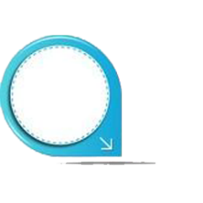
学 习 目 标
1．观察摩擦起电现象，探究并了解同种电荷相互排斥，异种电荷相互吸引。
2．从能量转化的角度认识电源和用电器的作用。
3．会读、会画简单的电路图。会连接简单的串联电路和并联电路。说出生活、生产中采用简单串联或并联电路的实例。
4．知道电流、电压。会使用电流表和电压表。了解串、并联电路电流和电压的特点。

Slide 3
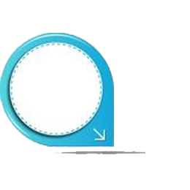
核心知识梳理
1.电是什么
使物体带电的方法 | 摩擦起电 | （1）摩擦的方法使物体带电，叫摩擦起电； （2）与丝绸摩擦过的玻璃棒带的电荷叫正电荷，与毛皮摩擦过的橡胶棒带的电荷叫负电荷； （3）摩擦起电本质是电子在相互摩擦的物体之间发生了转移
 | 接触起电 | （1）带电体接触另一个物体，从而使另一个物体也带电，叫接触起电； （2）起电本质是电子在相互接触的物体之间发生了转移
电荷 | 性质 | 带电体能吸引不带电的轻小物体
 | 相互作用规律 | 同种电荷相互排斥，异种电荷相互吸引
 | 注意 | 自然界中只存在两种电荷
 | 应用 | 静电喷除、静电植线、静电除尘、静电复印
 | 防护 | 避雷针、油罐车尾那推一条铁链、大型线毛加工车间保持空气湿润
验电器 | 原理 | 同种电荷相互排斥
 | 作用 | 检验物体是否带电
 | 检验方法 | 将物体与金属球接触，观察金属箔是否张开

Slide 4
2.让电灯发光
电路 | 组成 |  | 电源、用电器、开关和导线
 | 三种状态 | 通路 | 处处相通的电路，电路中有电流，用电器在工作
 |  | 开路 | 在某处断开的电路，电路中无电流，用电器不能工作
 |  | 短路 | 导线不经用电器直接跟电源两极连接的电路叫电源短路，是不允许出现的；在串联电路中，一根导线并联到某用电器两端而形成的电路叫局部短路
 | 连接方式 | 串联电路 | 由用电器首尾顺次连接起来的电路；只有一条电流通路，各用电器同时工作，互相影响
 |  | 并联电路 | 由用电器并列连接起来的电路；有多条电流通路，各用电器独立工作，互不影响
 | 电路图 | 定义 | 用规定的符号表示电路连接情况的图
 |  | 要求 | 要用统一规定的符号；连线要画成横平竖直；电路图要简洁、整齐、美观

Slide 5
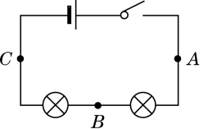
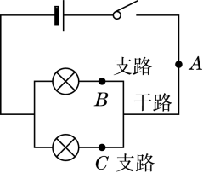
3.电流与电流表
电流 | 形成 | 电荷的定向移动形成电流
 | 方向 | 把正电荷定向移动的方向规定为电流的方向
 | 单位 | 安培（A），1 mA=10⁻³ A，1μA=10⁻⁶A。
电流表 | 使用规则 | （1）与被测电路串联； （2）电流必须从正接线柱流入，从负接线柱流出； （3）被测电流不能超过电流表的量程； （4）不允许把电流表直接接到电源两极上
 | 读数 | （1）明确电流表的量程； （2）确定电流表的分度值； （3）读数时，视线与表盘垂直
串、并联电路电流特点 | 实验探究 | 探究串联电路电流特点 电路图 操作： 分别测出$A$、$B$、$C$三点的电流，更换不同规格的灯泡再测量两次。 结论：串联电路中，各处的电流都相等； 表达式：$I=I1=I2=…=In$
 | 实验探究 | 探究并联电路电流特点 电路图 操作： 分别测出$A$、$B$、$C$三点的电流，更换不同规格的灯泡再测量两次。 结论： 并联电路中，干路电流等于各支路电流之和； 表达式：$I=I1+I2+…+In$

Slide 6
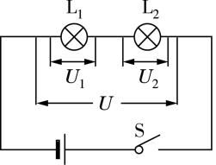
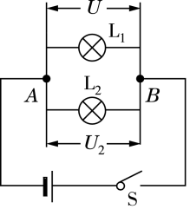
4.测量电压
电压 | 作用 | 是电路中形成电流的原因
 | 单位 | 伏特（V），1kV=10³V，1 mV=10⁻³V
电压表 | 使用规则 | （1）与被测电路并联； （2）电流必须从正接线柱流入，从负接线柱流出； （3）被测电压不能超过电压表的量程
 | 读数 | （1）明确电压表的量程； （2）确定电压表的分度值； （3）读数时，视线与表盘垂直
串、并联电路电压特点 | 实验探究 | 探究串联电路电压特点 电路图 操作： 分别测出$U$₁、$U$₂和$U$，更换不同规格的灯泡再测量两次。 结论：串联电路两端的总电压等于各部分两端电压之和； 表达式：$U=U1+U2+…+Un$
 | 实验探究 | 探究并联电路电压特点 电路图 操作： 分别测出$U$₁、$U$₂和$U$，更换不同规格的灯泡再测量两次。 结论：并联电路中各支路电压相等； 表达式：$U=U1=U2=…=Un$

Slide 7
高频考点归纳
考点一 简单电现象
例1 小亮将两只相同的气球在自己的头发上摩擦后，就可以让一只气球在另一只气球上方“跳舞”（如图）。对该现象解释正确的是（ ）
A．摩擦的方法创造了电荷使两气球带了电
B．摩擦的方法使气球分子发生转移而带电
C．这种现象与验电器的工作原理相同
D．两气球因带了异种电荷而互相排斥

Slide 8
解析：摩擦的方法使头发与气球里的电子发生转移，而使头发与气球带异种电荷；不是创造了电荷，也不是分子发生转移，A、B错误；两只相同的气球在头发上摩擦后，头发与气球因为相互摩擦而带异种电荷；两只相同的气球带的是同种电荷，由于同种电荷相互排斥，所以这种现象与验电器的工作原理相同，C正确、D错误。
答案：C

Slide 9
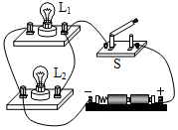
考点二 电路的分析
例2 如图所示的电路中，将开关S闭合，灯L₁和灯L₂均发光，下列说法中正确的是（ ）
A．灯L₁和灯L₂串联
B．灯L₁和灯L₂两端的电压一定相等
C．通过灯L₁的电流与通过灯L₂的电流一定相等
D．通过灯L₁的电流与通过电源的电流一定相等

Slide 10
解析：开关闭合后，电路中有两条并列的电流路径，灯L₁和灯L₂并联，两灯两端的电压一定相等，A错误、B正确；当两灯泡的规格不相同时，通过灯L₁和灯L₂的电流一定不相等，当两灯泡的规格相同时，通过灯L₁和灯L₂的电流一定相等，C错误；通过电源的电流是干路电流，通过灯L₁的电流一定小于通过电源的电流，D错误。
答案：B

Slide 11
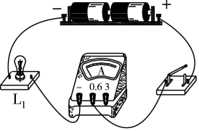
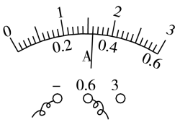
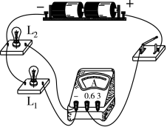
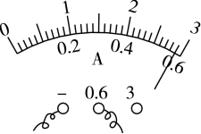
考点三 电表的使用、读数和串并联电路电流和电压规律
例3 在“探究并联电路电流特点”的实验中，小明想证明是否存在“$I总=I1+I2$”的规律，做了以下操作：
甲 乙 丙 丁
（1）小明按图甲连好电路图，闭合开关S后电流表的读数如图乙，则通过灯泡L₁的电流I₁= ______A。
（2）小明接着按图丙所示将灯泡L₂接入电路，可以观察到灯泡L₁的亮度 （选填“变暗”“变亮”或“不变”）。而接入L₂后L₁两端的电压也没有发生变化，由此可以推断灯泡L₁的电流 （选填“变大”“变小”或“不变”），而此时电流表的示数如图丁，I_{总}= A。
（3）为验证通过灯泡L₂的电流I₂是否等于$I_{总}−I_{1}$，需要实际测出通过灯泡L₂的电流I₂的大小，请在图丙中改动一根导线以达到测量目的，要求：①在图中用“×”标出要改动的导线，并在图中表示出新的连接；②若此时读数为0.26A，则说明在并联电路中， 。（用文字表述）

Slide 12
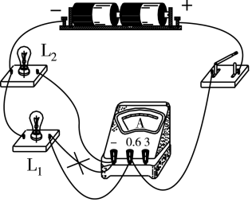
解析：（1）小明按图甲连好电路图，闭合开关S后电流表的读数如图乙，电流表选用小量程，分度值为0.02A，则通过灯泡L₁的电流I₁=0.32A；（2）小明接着按图丙所示将灯泡L₂接入电路，根据并联电路各支路互不影响、独立工作，可以观察到灯泡L₁的亮度不变；而接入L₂后L₁两端的电压也没有发生变化，此可以推断灯泡L₁的电流不变，而此时电流表的示数如图丁，电流表选用小量程，分度值为0.02A，I_{总}=0.58A；（3）①为验证通过灯泡L₂的电流I₂是否等于$I_{总}−I_{1}$，需要实际测出通过灯泡L₂的电流I₂的大小，电流表与L₂串联，如图所示。
②若此时读数为0.26A，因0.26A+0.32A=0.58A，则说明在并联电路中，干路电流等于各支路电流之和。
答案：（1）0.32（2） 不变 不变 0.58 （3）①如图所示 ②在并联电路中，干路电流等于各支路之和

Slide 13
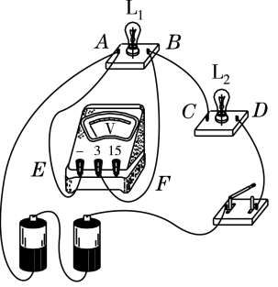
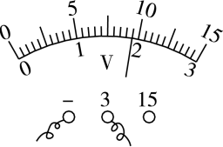
例4 小芳在“探究串联电路电压特点”的实验中，连接好了的实物电路图如图甲所示，请你协助完成：
甲 乙
（1）在方框内画出与图甲对应的电路图，并在电路图中标上L₁、L₂。
（2）在某次测量时，电压表的示数如图乙所示，此时灯L₁两端的电压为 V。
（3）闭合开关后，小芳发现L₁、L₂均不发光，电压表有示数且大小接近3V，则电路中出现的故障可能是L₁发生了 （选填“短路”或“断路”）。
（4）排除故障后，小芳在测量了灯L₁两端的电压后，断开开关，然后将导线$AE$的$A$端松开，接到$D$接线柱上，测量灯L₂两端的电压，这一做法会造成_____________。

Slide 14
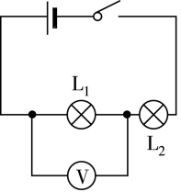
解析：（1）由实物图分析可知，两盏灯串联，开关控制整个电路，电压表测量灯泡L₁两端电压，画出相应的电路图如下：
（2）图乙电压表选用的是小量程，其分度值是0.1V，此时电压表的示数是1.9V。
（3）闭合开关S后，灯L₁、L₂均不发光，说明电路中可能有断路故障，而电压表的示数大小接近电源电压3V，说明此时电压表的正负接线柱与电源两极相连，故灯L₁发生断路。
（4）如图，如果将$AE$导线的$A$端松开，接到$D$接线柱上来测量灯L₂两端的电压，这样电流从电压表的“-”接线柱流入，从“+”接线柱流出了，会造成电压表的正负接线柱接反。
答案：（1）如图所示 （2）1.9 （3）断路 （4）电压表的正负接线柱接反

Slide 15
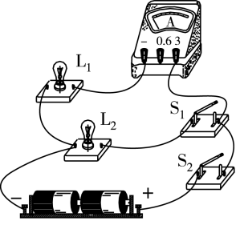
考点四 判断电路故障
例5 如图所示，闭合开关S₁、S₂后，灯L₁、L₂均发光。一段时间后，只有一盏灯熄灭，电流表A的示数变为零，则下列判断正确的是（ ）
A．电路的故障可能是灯L₁短路
B．电路的故障可能是灯L₂断路
C．两灯发光时，L₁、L₂为并联
D．两灯发光时，L₁、L₂为串联

Slide 16
解析：由图可知，闭合开关S₁、S₂后，灯L₁、L₂均发光，此时L₁、L₂并联，C正确，D错误；一段时间后，只有一盏灯熄灭，根据并联电路的特点可知，各支路互不影响，电流表示数为0，说明电流表的支路发生了断路现象，即电路的故障可能是灯L₁断路，A、B错误。
答案：C

Slide 17
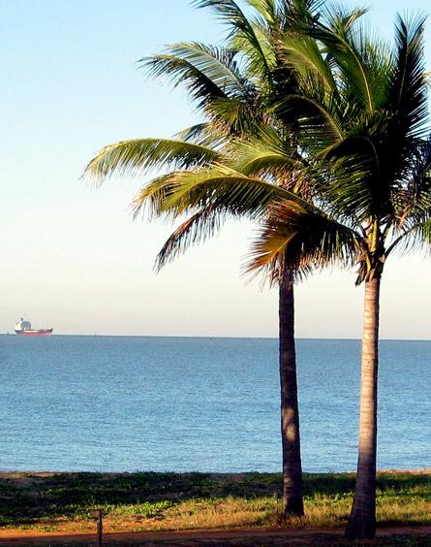
再见

